Slide 1
PENETAPAN KEY PERFORMANCE INDICATOR UNTUK BERBAGAI KUALIFIKASI DAN KOMPETENSI SDM PENDIDIKAN
Oleh: Ir. Surono Mphil
Ketua Komisi Perencanaan dan Harmonisasi Kelembagaan
Disampaikan dalam dengan tema: Seminar Pengembangan SDM Pendidikan yang Kompeten Menuju Keunggulan Kompetitif dan Kooperatif.
Program Pasca Sarjana, UNJ.
Jakarta, 24 Mei 2016
Email: surono.ckp@gmail.com

Slide 2
Agenda
Key Performance Indicator
Kerangka Kualifikasi dan SKKNI serta Harmonisasinya dengan Lingkungan strategis MEA
Menuju Keunggulan Kompetitif.
Strategi percepatan dalam pengembangan kualifikasi pendidik menuju keunggulan kompetitif dan kooperatif

Slide 3
Key Performance Indicator
KPI merupakan serangkaian pengukuran yang berfokus pada aspek-aspek kinerja organisasi yang paling penting bagi keberhasilan saat ini dan masa depan organisasi (Parmenter, 2001)

Slide 4
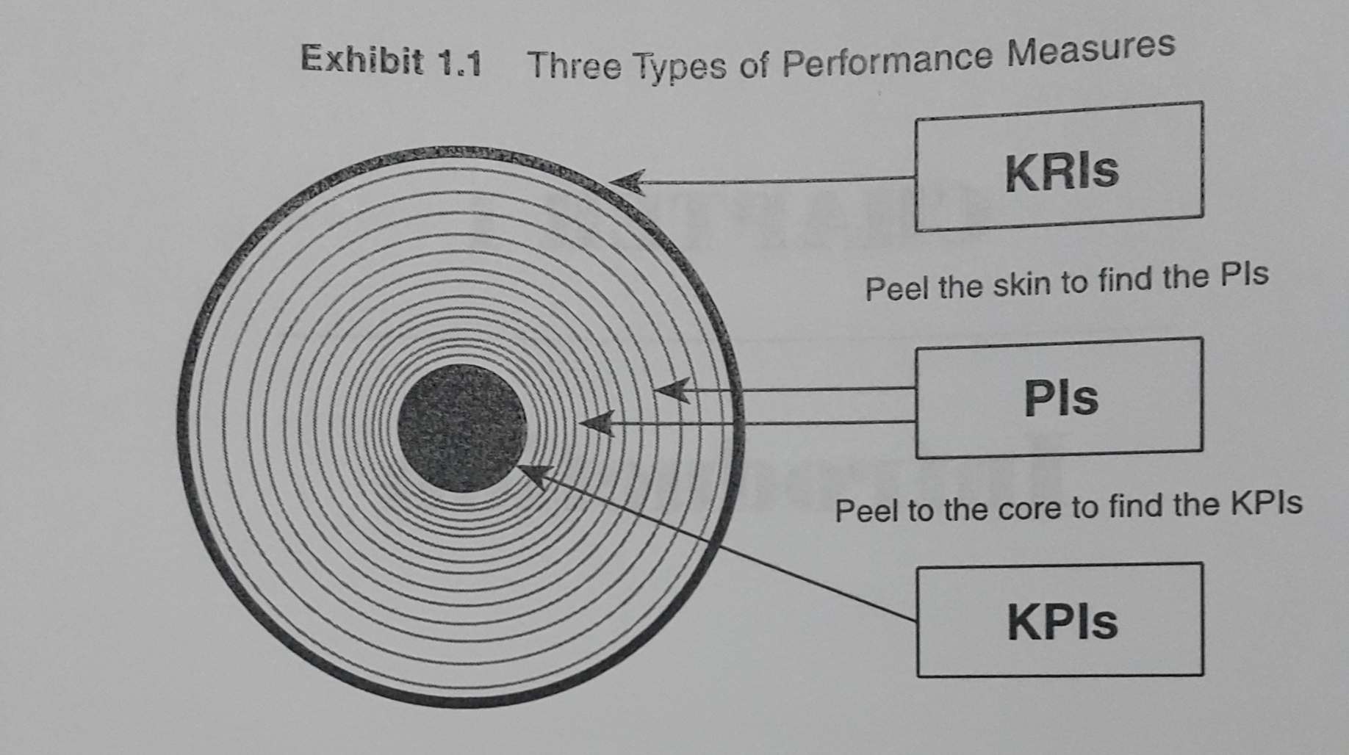
(Parmenter, 2001)

Slide 5

KOMPETEN
Precision OK, but accuracy O
Near enough
Precision & accuracy OK
“Near enough” is responsible for many failures
PRECISION AND ACCURACY, IS INDEED VITAL …. AND IS A MUST , (FGWinarno, 2001)

Slide 6
7 Karakteristik KPI
Nonfinancial
Measured frequently
Acted on by the CEO and senior management team
Understanding of the measure and the corrective action required by all staff.
Ties responsibility to the individual or team
Significant impact.
Positive impact.
(Parmenter, 2001)
KKNI dan SKKNI → KPI

Slide 7
Kompetensi
Dalam perkembangan standardisasi kompetensi terdapat istilah yang muncul diberbagai Negara, sehingga ILO (International Labour Organization) berkewajiban melakukan harmonisasi istilah-istilah dalam standardisasi kompetensi. Istilah-istilah “standar kompetensi”, “kompetensi”,” unit kompetensi” atau “Unit Kompetensi” digunakan bergantian (interchangeably) untuk menjelaskan pengetahuan, ketrampilan, dan sikap dimana seseorang perlu untuk melaksanakan pekerjaan atau kegiatan tertentu dan pada tingkat kinerja yang diperlukan. Kompetensi umumnya menentukan standar minimum dan kondisi di mana mereka harus diterapkan. (ILO, 2009).

Slide 8
SISTEM STANDARDISASI KOMPETENSI KERJA NASIONAL
  Tatanan keterkaitan komponen standardisasi kompetensi kerja nasional yang komprehensif dan sinerjik dalam rangka mencapai tujuan standardisasi kompetensi kerja nasional di Indonesia.
Pemberlakuan
Akreditasi LDP
Penerapan
Standar
Pelatihan berbasis kompetensi
Lisensi LSP
SDM
Profesional
Kompeten
Kompetitif
SKKNI
Sertifikasi Kompetensi
Pengembagan
Standar
MRA
Harmonisasi
Standardisasi
Kerjasama
Notifikasi
Pembinaan dan Pengendalian

Slide 9
Kualifikasi
Adalah suatu paket standar atau unit yang ditetapkan untuk menilai dengan layak suatu pengakuan formal dalam bentuk sertifikat. (Tuck, 2007)
Kualifikasi adalah penguasaan capaian pembelajaran yang menyatakan kedudukannya dalam KKNI. (PERPRES 8/2012)

Slide 10
Kerangka Kualifikasi
Kerangka kualifikasi adalah instrumen untuk pengembangan dan klasifikasi kualifikasi sesuai dengan seperangkat kriteria untuk tingkat pembelajaran yang dicapai.
Semua kerangka kualifikasi membangun dasar untuk meningkatkan kualitas, aksesibilitas, hubungan dan pengakuan publik atau pasar tenaga kerja kualifikasi dalam suatu negara dan internasional.
(Tuck, 2007)

Slide 11

9
Adalah kerangka penjenjangan kualifikasi kompetensi yang dapat menyandingkan, menyetarakan, dan mengintegrasikan antara bidang pendidikan dan bidang pelatihan kerja serta pengalaman kerja dalam rangka pemberian pengakuan kompetensi kerja sesuai dengan struktur pekerjaan di berbagai sektor.
8
7
6
5
4
3
2
1

Slide 12
KERANGKA KUALIFIKASI NASIONAL INDONESIA
AHLI
TEKNISI / ANALIS
OPERATOR
9
8
7
6
5
4
3
2
1
PENDIDIKAN FORMAL
PENGEMBANGAN KARIR
(DUDI, LATKER, MASY)
Dit. BELMAWA, 2012

Slide 13
Standar Kompetensi
Aktifitas
pekerjaan
Instruksi Kerja pada Industri yang Terukur dan dapat diobservasi
Unit – unit
kompetensi
Rincian
Langkah – langkah utama/ prosedur.
Dapat berupa proses manajemen atau proses produksi
Produk / Jasa
Elemen
Kompetensi
Kontekstual di tempat kerja
Kriteria Unjuk
Kerja
Deskripsi aspek kritis pengetahuan dan ketrampilan penting untuk asesmen
Batasan
Variabel
STRUKTUR
STANDAR KOMPETENSI
Panduan
Penilaian

Slide 14
SKKNI: KETELUSURAN PENERAPAN PADA INDUSTRI, PENDIDIKAN DAN SERTIFIKASI
TIU
≈
≈
PENERAPAN PADA INDUSTRI | SKKNI | PENERAPAN PADA PENDIDIKAN | SERTIFIKASI KOMPETENSI
 | SKKI, SKK
Judul SOP | Judul Unit Kompetensi | Judul Materi Pembelajaran | Judul Sertifikat; unit kompetensi
Ruang Lingkup SOP | Deskripsi Unit | Ruang lingkup Materi pembelajaran | Ruang lingkup asesmen
Langkah utama proses | Elemen | Capaian Pembelajaran (Learning Outcome) | Elemen
Instruksi kerja | Kriteria Unjuk Kerja (KUK) | Indikator kompetensi | Kriteria Pencapaian kompetensi
Speseifikasi sesuai kontek | Batasan variabel | Kontetualisasi pembelajaran | Konteks asesmen
QA | Panduan penialaian | Evaluasi | Panduan asesmen
≈
TIK

Slide 15
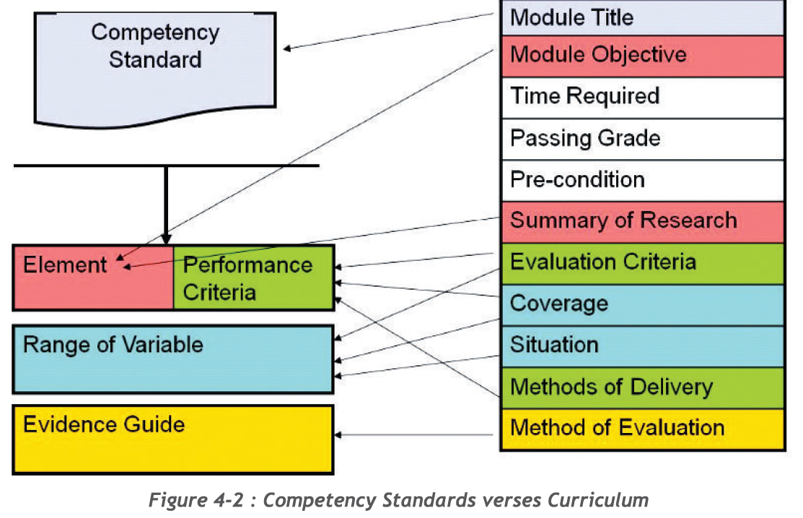

Slide 16
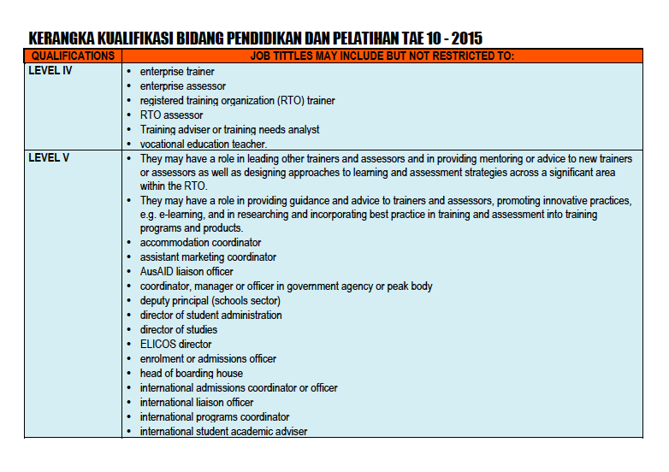
AQF TAE 10-2015 sebagai contoh

Slide 17
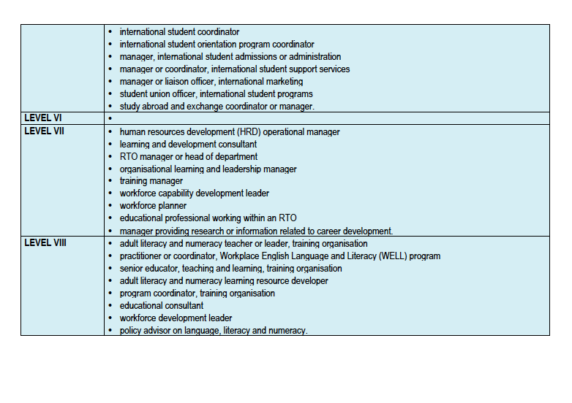

Slide 18
BIDANG INSTRUKSIONAL
(PENDIDIKAN DAN PELATIHAN)
?

Slide 19
MENUJU KEUNGGULAN KOMPETITIF DAN KOOPERATIF

Slide 20

KEMPETITIVENES DITINGKAT ASEAN

Slide 21
Gambaran konsepsi dari AQRF

Slide 22
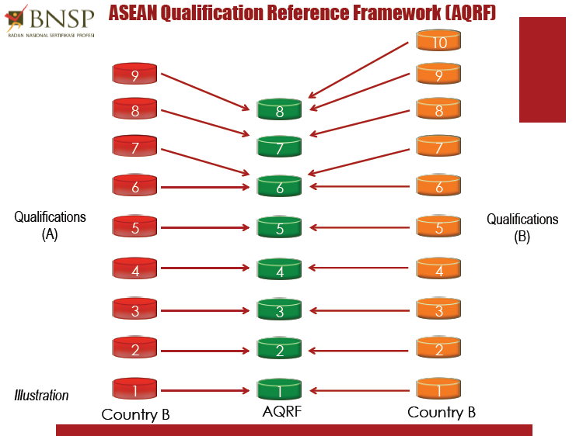

Slide 23
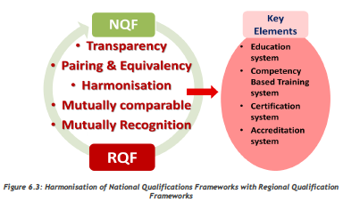
AQRF
Harmonization of National Qualification Framework with Regional Qualification Framework (ASEAN, 2013)

Slide 24
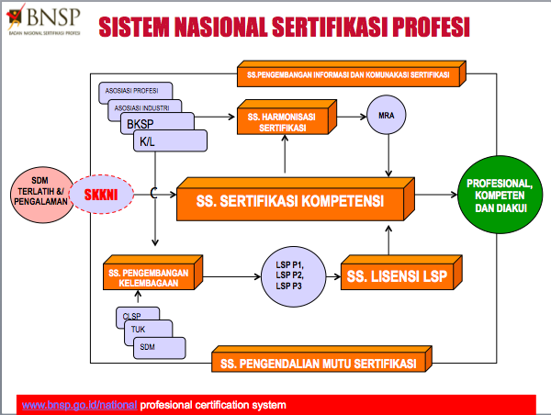

Slide 25
JENIS SKEMA-SKEMA/PAKET SERTIFIKASI KOMPETENSI
Skema Sertifikasi Kualifikasi Kerja Nasional Indoensia
Skema Sertifikasi berdasar Paket Kompetensi (cluster)
Skema Sertifikasi Okupasi Nasional

Slide 26
11 KRITERIA DALAM PROSEDUR REFERENCING TO AQRF
Struktur sistem pendidikan dan pelatihan telah dideskripsikan.
Tanggung jawab dan dasar hukum semua lembaga nasional yang relevan yang terlibat dalam proses referencing telah ditetapkan dan diumumkan oleh otoritas utama yang bertanggungjawab atas proses referencing.
Prosedur inklusi dari kualifikasi dalam kerangka Kualifikasi Nasional atau untuk menjelaskan sistem kualifikassi nasional adalah transparan.
Adanya kejelasan dan dapat didemonstrasikan hubungan antara level kualifikasi pada kerangka/sistem kualifikasi nasional dengan descriptor kualifikasi pada AQRF.
Dasar dalam stadar yang disepakati dari kerangka kualifikasi nasional atau sistem kualifikasi dan kualifikasinya telah dideskripsikan.
(ASEAN, 2015)

Slide 27
11 KRITERIA DALAM PROSEDUR REFERENCING (ljt)
Sistem jaminanan mutu nasional untuk pendidikan dan untuk pelatihan berdasarkan kerangka kualifikasi nasional telah dideskripsikan. Semua lembaga yang bertanggung jawab atas jaminan mutu menyatakan dukungan tegas untuk hasil referencing.
Proses referencing telah dirancang oleh otoritas utama dan telah disyahkan oleh pemangku kepentingan utama dalam sistem kualifikasi.
Masyarakat dari Negara lain yang berpengalaman dalam bidang kualifikasi dilibatkan dalam proses referencing dan pelaporannya.
Laporan lengkap yang menetapkan proses refencing dan bukti pendukung akan diterbitkan oleh otoritas kompeten nasional dan secara terpisah membahas secara berurutan masing-masing kriteria referencing.
Hasil dari referencing dipublikasikan oleh ASEAN Secretariat dan oleh lembaga nasional.
Menindaklanjuti proses referencing, semua lembaga sertifikasi dan awarding bodies didorong untuk mengindikasikan acuan yang jelas terhadap level yang sesuai dengan AQRF pada sertifikat kualifikasi atau diploma yang baru.
(ASEAN, 2015)

Slide 28
STRATEGI PERCEPATAN DALAM PENGEMBANGAN KUALIFIKASI PENDIDIK MENUJU KEUNGGULAN KOMPETITIF
Strategi 1: Pemetaan dan Pengembangan SKKNI dan KKNI pada seluruh sektor Pendidikan. (*UNJ seharusnya memimpin)
Strategi 2: Pengembangan Kurikulum Berdasarkan KKNI dan SKKNI bidang pendidikan.
Strategi 3: Mengembangkan Skema Sertifikasi Kualifikasi (KKNI)
Strategi 4: mengembangkan kelembagaan sertifikasi pendidikan agar dapat dapat diakses para pendidik seluruh Indonesia.
Strategi 5: Program pengembangan SDM Pendidik Referencing to AQRF.

Slide 29


Thank you for your attention
Ir. Surono MPhil
Ketua Komisi Perencanaan dan Harmonisasi Kelembagaan BNSP, Master of Philiosophy in Food Science, Post Graduate Diploma-Food Processing, S1 Perikanan IPB, Certified Master Assessor, Certified Lead Assessor of Competency, Certified Lead Inspector of Food Safety, Certified Master Instructor, Lead Asesor Lisensi LSP, anggota Dewan Pelatihan Kerja Nasional, ketua II HILLSI (Himpunan Lembaga Pelatihan Kerja Seluruh Indonesia), WG on IORA (Indian Ocean Rim Association) Transnational Skills Standard Development, Ketua Komisi Perencanaan dan Harmonisasi Kelembagaan BNSP, JECKP, Ketua Komite Sertifikasi Pariwisata, Ambissi member, Anggota Asosiasi Asesor Indonesia, anggota PII, member-National Food Safety Network, Pemimpin Redaksi Majalah Sertifikasi Profesi.

